Slide 1

Clase 6
Eventos y controladores · ActionListener
El boton que de verdad guarda
1

Slide 2

Encuadre de hoy
– Tema de hoy: Eventos y controladores · ActionListener — El boton que de verdad guarda
– Herramienta: Visual Studio Code (Java) · Bloque 120 min
– Primero el concepto, despues el codigo que lo muestra y la demo en vivo.
– Todo con el mismo dominio: una clinica veterinaria.
Foto: Cup of Couple · Pexels
2

Slide 3
Mapa del bloque de hoy (120 min)
0-10
10-40
40-60
60-105
105-120
Encuadre y repaso de la clase anterior
Teoria Core del tema de hoy
Demo en vivo sobre el tema
Practica sobre el codigo de la demo
Repaso de conceptos y cierre
Solo el bloque de esta clase · 120 min
3

Slide 4
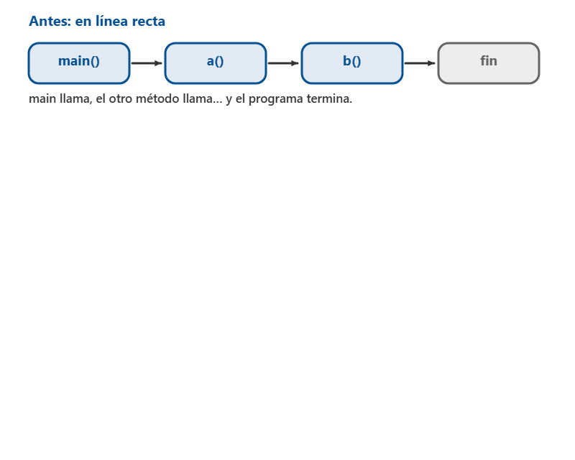
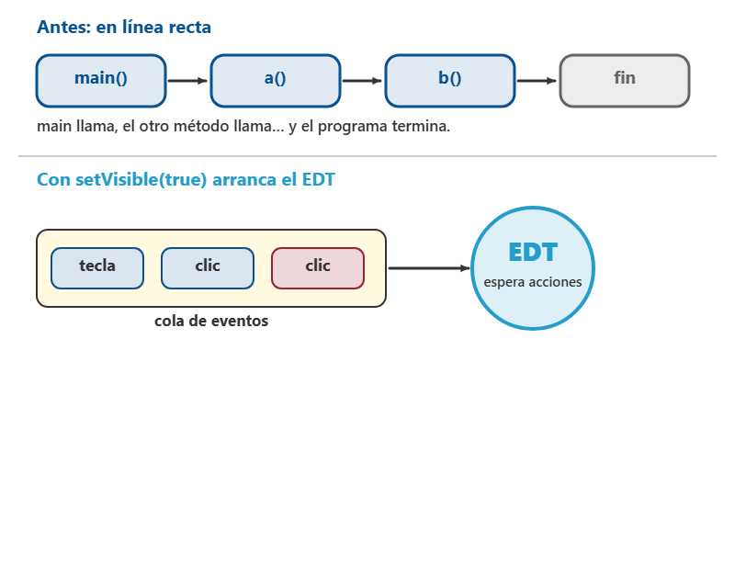
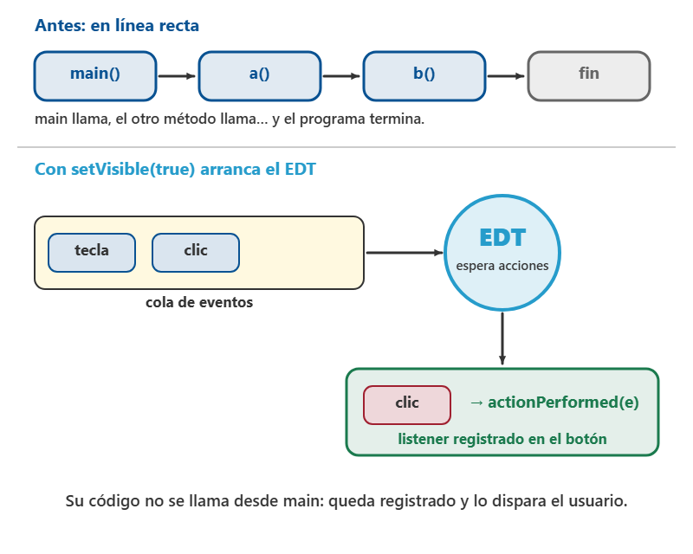
Del programa en línea recta al evento
– Antes: main llama un método, ese llama a otro y el programa termina.
– Con setVisible(true) arranca el EDT, un hilo que espera acciones del usuario.
– Cada acción es un evento en cola; Swing avisa al objeto que se registró para ese botón.
– Su código no se llama desde main: queda registrado y lo dispara el usuario.
Clic para avanzar la animación
4
Notes:
DESARROLLO (para explicarlo, no se proyecta):
Hasta ahora los programas del sistema de la clinica corrian en linea recta: el main llamaba un metodo, ese metodo llamaba a otro y el programa terminaba. Una aplicacion con ventanas no funciona asi. Cuando usted hace setVisible(true), Swing arranca un hilo especial llamado EDT (Event Dispatch Thread) que se queda vivo esperando que el usuario haga algo: mover el mouse, escribir en un campo, oprimir un boton. Cada una de esas acciones se convierte en un objeto de evento que entra a una cola, y Swing va sacando esos eventos uno por uno y le avisa al objeto que previamente dijo 'a mi me interesa ese boton'. Eso es programacion dirigida por eventos: usted ya no decide cuando corre su codigo; usted lo deja escrito y registrado, y quien decide cuando se ejecuta es la recepcionista de la clinica el dia que oprima 'Registrar mascota'. Por eso el metodo que guarda la mascota nunca aparece llamado desde el main: aparece registrado, no llamado, y esa diferencia es la que hay que entender hoy.

Slide 5
main(): la ventana arranca en el EDT
Java
1
2
3
4
5
6
7
8
public static void main(String[] args) {
SwingUtilities.invokeLater(new Runnable() {
@Override
public void run() {
new VentanaRegistroMascota().setVisible(true);
}
});
}
De ClinicaEventosDemo.java
5

Slide 6
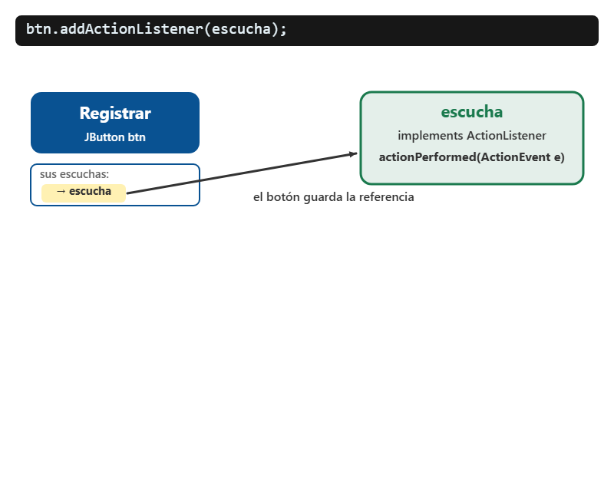
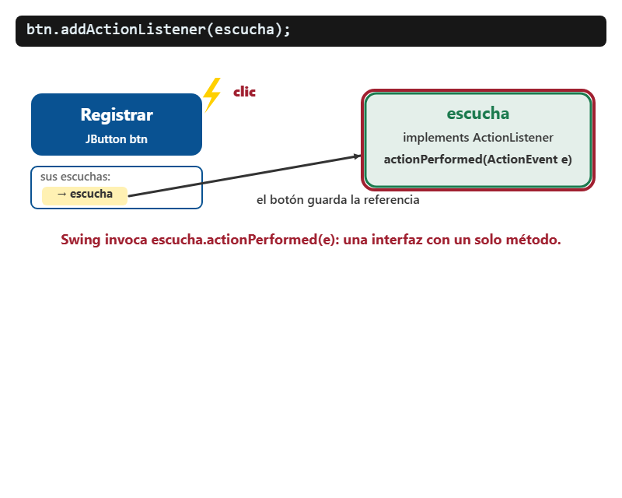
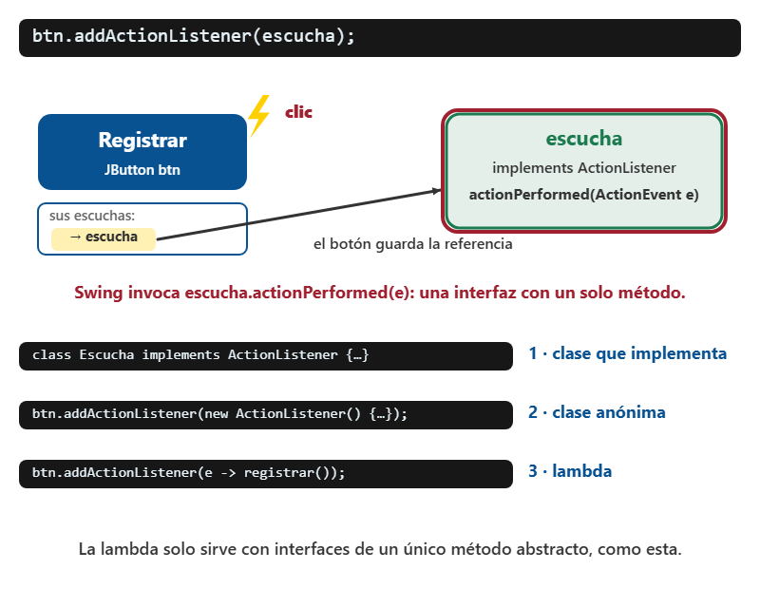
ActionListener: el contrato del clic
– Interfaz de java.awt.event con un solo método: actionPerformed(ActionEvent e).
– btn.addActionListener(escucha) registra; al oprimir, Swing invoca actionPerformed.
– Tres formas: clase que implementa la interfaz, clase anónima o lambda e -> registrar().
– La lambda solo sirve con interfaces de un único método abstracto, como esta.
Clic para avanzar la animación
6
Notes:
DESARROLLO (para explicarlo, no se proyecta):
ActionListener es una interfaz de java.awt.event que tiene un solo metodo: void actionPerformed(ActionEvent e). Implementarla es firmar un contrato que dice 'yo se reaccionar a una accion'. El registro se hace con btnRegistrar.addActionListener(objetoQueEscucha): desde esa linea el boton guarda una referencia a su objeto y, cuando lo oprimen, Swing invoca actionPerformed pasandole un ActionEvent con informacion del disparo (quien lo genero, en que instante, con que comando). Hay tres formas validas de escribirlo en Java y conviene mostrarlas todas: una clase aparte que implements ActionListener, una clase anonima escrita ahi mismo con new ActionListener() { ... }, o una expresion lambda e -> registrar() si el proyecto esta en Java 8 o superior. Un detalle practico que confunde a medio salon: la lambda solo sirve si la interfaz tiene UN solo metodo abstracto, que es el caso de ActionListener. Con una de dos metodos no compila, y el mensaje del editor no lo dice con esas palabras y ahi adentro va su llamada.

Slide 7
El formulario: GridLayout de 5 × 2
Java
1
2
3
4
5
6
7
8
9
10
11
12
13
14
15
JPanel formulario = new JPanel(new GridLayout(5, 2, 6, 6));
formulario.add(new JLabel("ID (ej. M-001):"));
formulario.add(txtId);
formulario.add(new JLabel("Nombre:"));
formulario.add(txtNombre);
formulario.add(new JLabel("Especie:"));
formulario.add(txtEspecie);
formulario.add(new JLabel("Edad (anios):"));
formulario.add(txtEdad);
formulario.add(new JLabel(""));
formulario.add(btnRegistrar);
areaListado.setEditable(false);
add(formulario, BorderLayout.NORTH);
add(new JScrollPane(areaListado), BorderLayout.CENTER);
De ClinicaEventosDemo.java
7

Slide 8
addActionListener: el botón guarda a quien lo escucha
Java
1
2
3
4
5
6
btnRegistrar.addActionListener(new ActionListener() {
@Override
public void actionPerformed(ActionEvent e) {
registrar();
}
});
De ClinicaEventosDemo.java
8

Slide 9
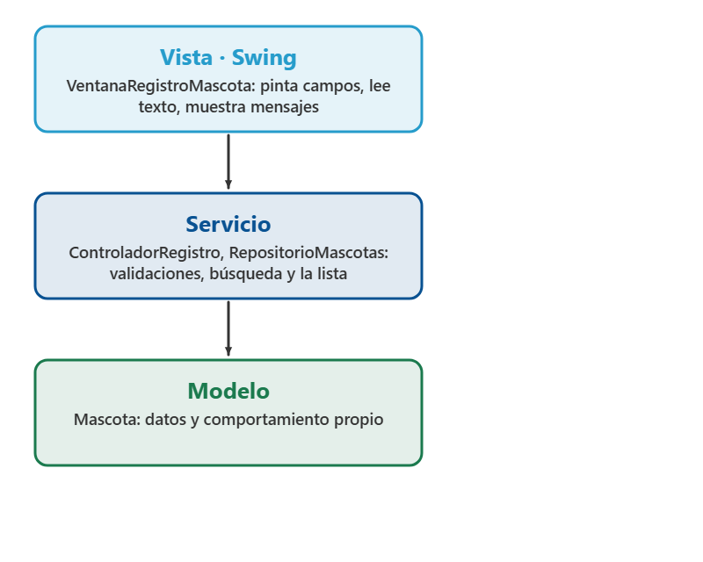
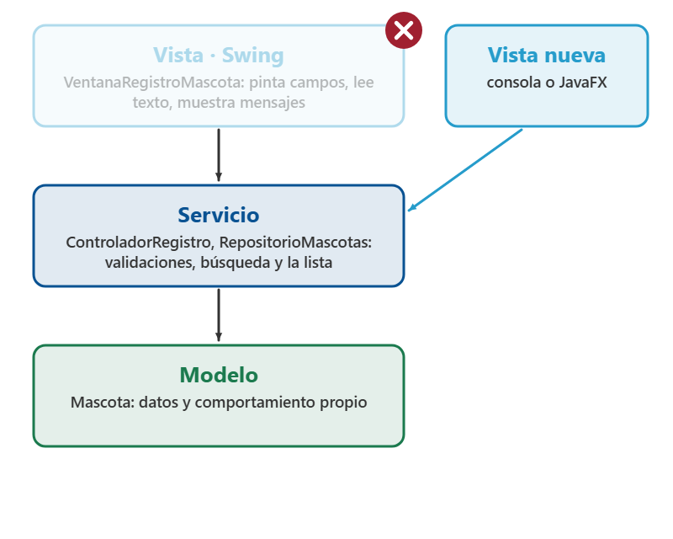
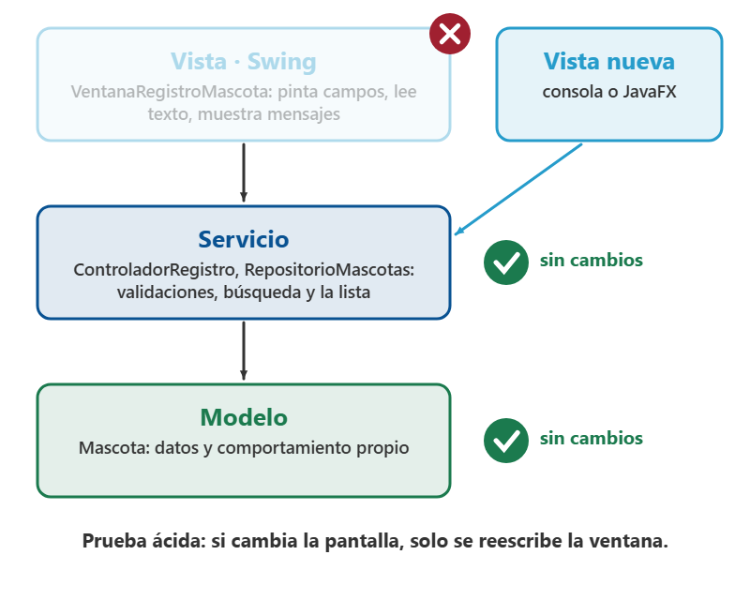
Separar la lógica de la interfaz
– Modelo (Mascota): datos y comportamiento propio.
– Servicio (ControladorRegistro, RepositorioMascotas): validaciones, búsqueda y la lista.
– Vista (VentanaRegistroMascota): pinta campos, lee texto y muestra mensajes.
– Prueba ácida: si mañana es consola o JavaFX, solo se reescribe la ventana.
Clic para avanzar la animación
9
Notes:
DESARROLLO (para explicarlo, no se proyecta):
Separar la logica de la interfaz significa que la ventana no conoce reglas de negocio y que las reglas no saben que existe una ventana. En el sistema de la clinica vamos a tener tres capas claras: el modelo (Mascota, Dueno, Cita), que solo guarda datos y comportamiento propio; el servicio o controlador (ControladorRegistro, RepositorioMascotas), donde viven las validaciones, la busqueda por ID y el ArrayList; y la vista (VentanaRegistroMascota), que unicamente pinta campos, lee texto y muestra mensajes. La prueba acida es esta pregunta: si mañana la clinica pide la misma funcionalidad en consola, o migramos a JavaFX, cuanto codigo hay que reescribir? Si la respuesta es 'solamente la ventana', el diseño esta bien. Si toca reescribir todo porque la conversion de la edad estaba adentro del boton, el diseño esta mal. Y hay una razon adicional que se vuelve evidente en la clase 8: a un ControladorRegistro se le pueden hacer pruebas automaticas; a un boton no se le puede.

Slide 10
El repositorio no sabe de ventanas
Java
1
2
3
4
5
6
7
8
9
10
11
12
13
public void registrar(Mascota mascota) {
if (mascota == null) {
throw new IllegalArgumentException("No se puede registrar una mascota nula.");
}
if (buscarPorId(mascota.getId()) != null) {
throw new IllegalArgumentException("Ya existe una mascota con el ID " + mascota.getId());
}
mascotas.add(mascota);
}
public List<Mascota> listar() { return new ArrayList<Mascota>(mascotas); }
public int total() { return mascotas.size(); }
De ClinicaEventosDemo.java
10

Slide 11
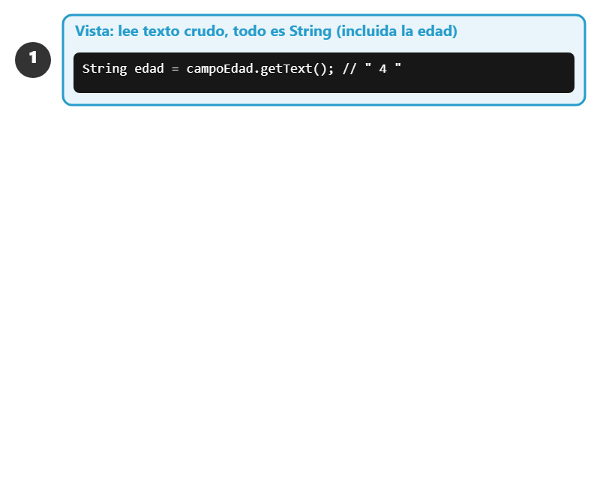
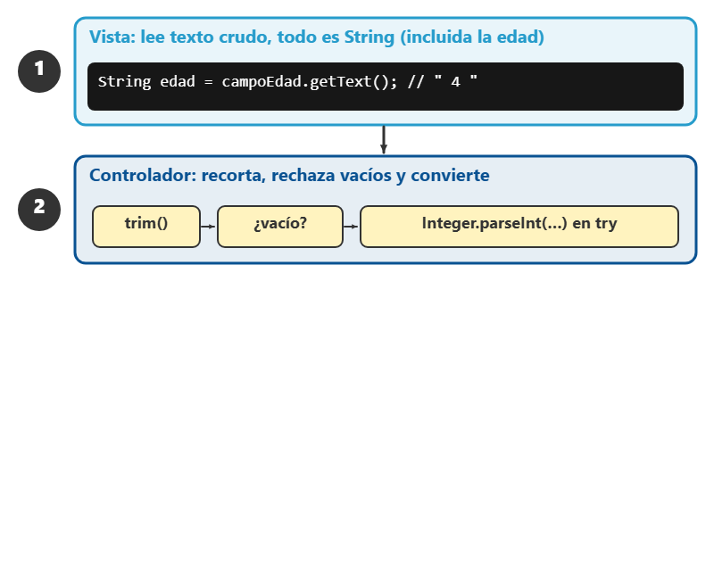
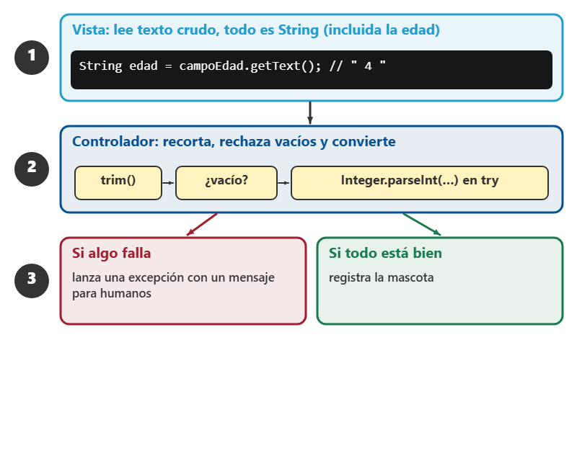
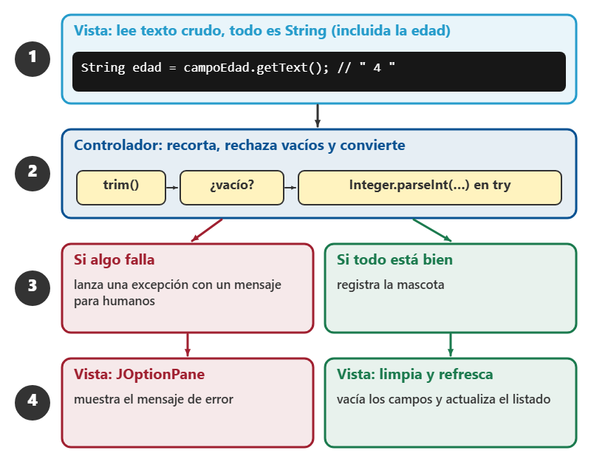
Un clic en cámara lenta
– Primero, la vista lee texto crudo con getText(): todo es String, incluida la edad.
– Después, el controlador recorta, rechaza vacíos y convierte la edad con parseInt dentro de try.
– Si algo falla, lanza una excepción con un mensaje para humanos; si no, registra.
– Al final, la vista muestra el error en un JOptionPane, o limpia y refresca el listado.
Clic para avanzar la animación
11
Notes:
DESARROLLO (para explicarlo, no se proyecta):
Vale la pena desarmar en camara lenta lo que ocurre en un click de 'Registrar mascota'. Primero la vista lee texto crudo: txtId.getText(), txtNombre.getText(), txtEdad.getText(); todo lo que sale de un JTextField es String, incluida la edad. Segundo, ese texto viaja al controlador, que hace el trabajo sucio: recorta espacios con trim(), rechaza campos vacios, convierte la edad con Integer.parseInt dentro de un try-catch porque si la auxiliar escribio 'tres' salta NumberFormatException, y le pregunta al repositorio si ese ID ya existe. Tercero, si algo esta mal el controlador lanza una excepcion con un mensaje entendible para un humano ('La edad debe ser un numero entero'); si todo esta bien, construye el objeto Mascota y lo agrega al ArrayList. Cuarto, la vista atrapa esa excepcion y la convierte en un JOptionPane, o, si no hubo error, limpia los campos y refresca el area de listado. Ese ciclo leer-validar-delegar-refrescar es exactamente el mismo que vamos a repetir despues para agendar citas, para buscar expedientes y para guardar en archivo.

Slide 12
registrar(): la vista lee, delega y muestra
Java
1
2
3
4
5
6
7
8
9
10
11
12
private void registrar() {
try {
Mascota mascota = controlador.registrarMascota(
txtId.getText(), txtNombre.getText(), txtEspecie.getText(), txtEdad.getText());
areaListado.setText(controlador.reporteListado());
limpiar();
JOptionPane.showMessageDialog(this, "Mascota registrada: " + mascota.getNombre());
} catch (IllegalArgumentException ex) {
JOptionPane.showMessageDialog(this, ex.getMessage(),
"Datos invalidos", JOptionPane.WARNING_MESSAGE);
}
}
De ClinicaEventosDemo.java
12

Slide 13
registrarMascota(): el controlador valida y convierte
Java
1
2
3
4
5
6
7
8
9
10
11
12
13
14
15
if (id == null || id.trim().isEmpty()) {
throw new IllegalArgumentException("El ID de la mascota es obligatorio.");
}
if (nombre == null || nombre.trim().isEmpty()) {
throw new IllegalArgumentException("El nombre de la mascota es obligatorio.");
}
int edad;
try {
edad = Integer.parseInt(edadTexto == null ? "" : edadTexto.trim());
} catch (NumberFormatException e) {
throw new IllegalArgumentException("La edad debe ser un numero entero. Se recibio: " + edadTexto);
}
if (edad < 0 || edad > 40) {
throw new IllegalArgumentException("La edad debe estar entre 0 y 40 anios.");
}
De ClinicaEventosDemo.java
13

Slide 14

getSource y otros escuchadores
– e.getSource() dice qué componente disparó el evento: un listener para varios botones.
– Si se llena de ifs, es más limpio un listener por botón.
– ItemListener (combo), ListSelectionListener (fila de tabla), WindowListener (cerrar).
– actionPerformed corre en el EDT: una tarea larga congela la ventana.
Foto: Robert Schwarz · Pexels
14
Notes:
DESARROLLO (para explicarlo, no se proyecta):
Dos detalles mas que le van a servir. El ActionEvent trae e.getSource(), que devuelve el componente que disparo el evento; eso permite que un mismo listener atienda varios botones y decida con un if (e.getSource() == btnBuscar). Es comodo, pero uselo con cabeza: si el metodo se llena de ifs, es mas limpio un listener por boton. Ademas de ActionListener existen otros escuchadores que ya vamos a necesitar en el sistema de la clinica: ItemListener para el JComboBox de especie, ListSelectionListener para cuando el usuario selecciona una fila del listado de mascotas, y WindowListener para preguntar 'desea guardar antes de salir' cuando lleguemos a persistencia. Y una advertencia de rendimiento: todo lo que usted escriba dentro de actionPerformed corre en el EDT, el mismo hilo que dibuja la ventana; si ahi mete una tarea larga, la interfaz se congela y el usuario cree que el programa se colgo. Para eso existe SwingWorker. Por ahora la regla es simple: listeners cortos que solo leen, delegan y muestran.

Slide 15

Demo del dia
– Herramienta: Visual Studio Code (Java)
– Demo:
– Mismo dominio de la clinica — no otro ejemplo.
Foto: olia danilevich · Pexels
15
Notes:
TEXTO COMPLETO DE LA LÁMINA (se proyecta resumido):
Herramienta: Visual Studio Code (Java)
Demo: El docente oprime el boton de la ventana ya corriendo y muestra en vivo como la mascota pasa del formulario al ArrayList, incluyendo que pasa cuando la edad se escribe como texto.
Mismo dominio de la clinica — no otro ejemplo.

Slide 16

Clase 6 · Eventos y controladores · ActionListener
El boton que de verdad guarda
Repasa las laminas de concepto y el codigo de la demo
Siguiente clase: continuamos el hilo del tema
Teoria al servicio del proyecto

